Slide 1








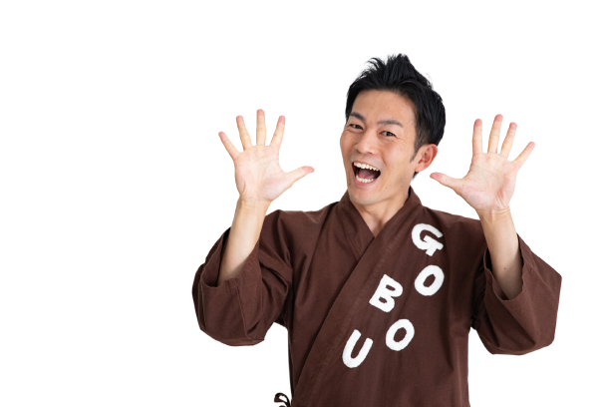
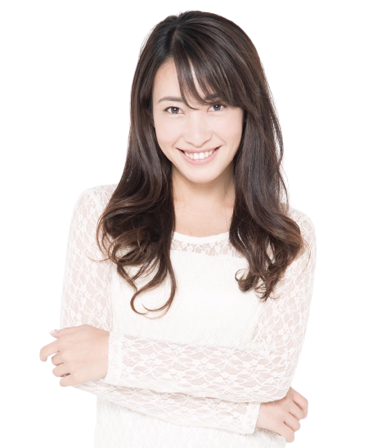
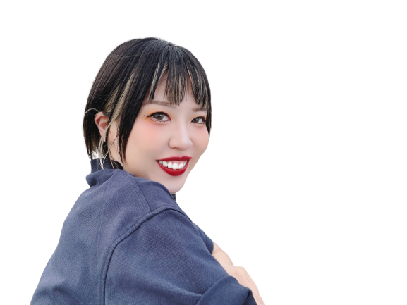
旅介
昭和歌謡ショー
一緒に歌いましょう！
１7
８
日
開 催
月 日
木
14:00 ~ 15:00
ごぼう先生
はたつん介護士
しょーた☆
村田綾

